Slide 1
Курские писатели
Песенный, соловьиный край коренной России пробудил к жизни немало писательских дарований. С курскими впечатлениями связаны яркие страницы в творчестве замечательных художников слова. Курская земля, на которой произошло одно из крупнейших сражений Великой Отечественной войны и где добывается богатая железная руда, привлекает внимание писателей и в наши дни. В общерусском литературном процессе Курск играл и играет не такую уж малозаметную роль, как полагают иной раз.

Slide 2
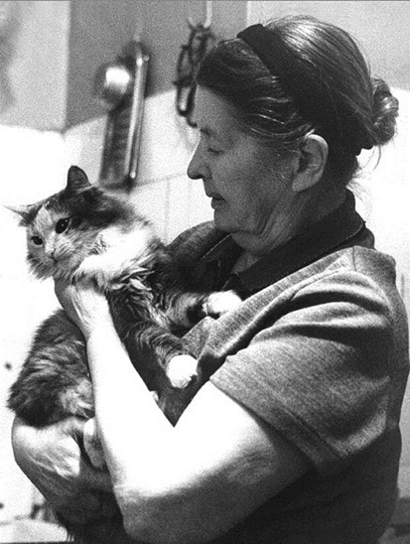
БЛАГИНИНА Елена Александровна [14(27).V.1903 – 24.IV.1989] — поэтесса. Родилась в с. Яковлево Орловской губернии в семье железнодорожника. Вскоре после её рождения семья переехала в Курск, где Благинина начинала учиться в Мариинской гимназии, а заканчивала учебу уже при советской власти в средней школе № 3. В 1920 г. стала студенткой Курского института народного образования, была активной участницей собраний Курского союза поэтов.

Slide 3
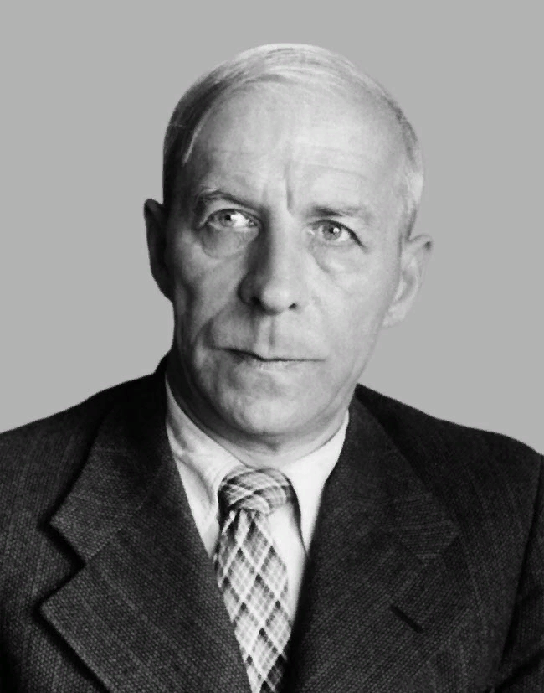
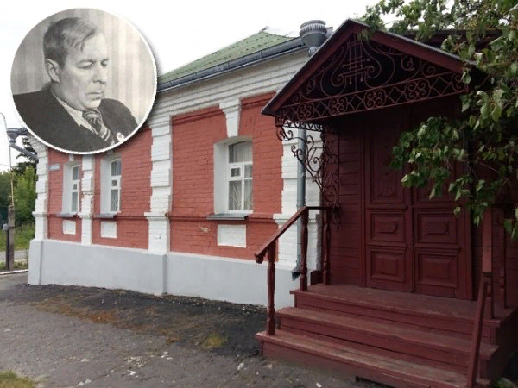
Асеев (настоящая фамилия Штальбаум), Николай Николаевич [28.VI(10.VII).1889 – 16.VII.1963] — русский, советский поэт.
Текст слайда
Музей Асеева во Льгове

Slide 4
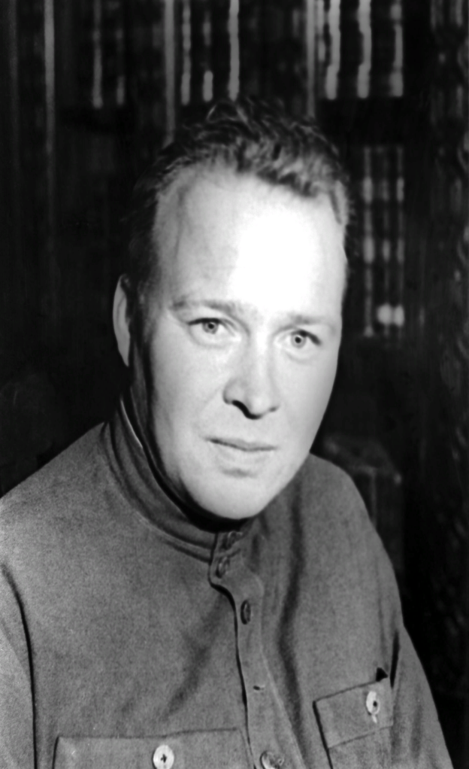
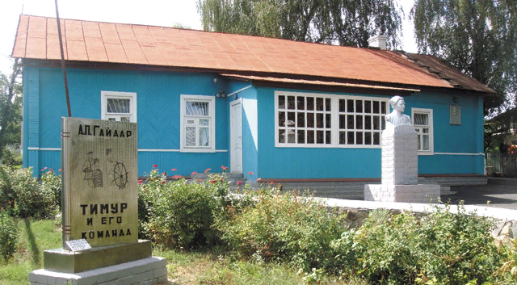
Гайдар (псевдоним, наст. фамилия Голиков), Аркадий Петрович [9(22).I.1904 – 26.Х.1941] — писатель, один из основоположников советской детской литературы.
Текст слайда
Музей Гайдара во Льгове

Slide 5
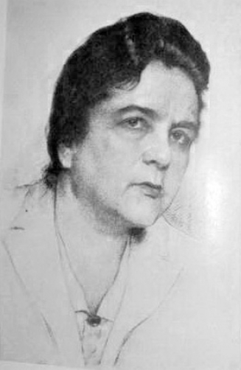
МАРИЧ (псевдоним, наст. фамилия - Чернышова), Мария Давыдовна [25.IV(7.V).1893 – 3.II.1961] — писательница, автор романов, повестей, пьес и рассказов. Родилась в Курске в семье паровозного машиниста. С 1900 г. жила в Донбассе, затем в Ростове-на-Дону и Краснодаре.

Slide 6
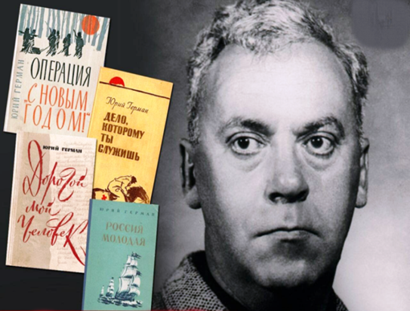
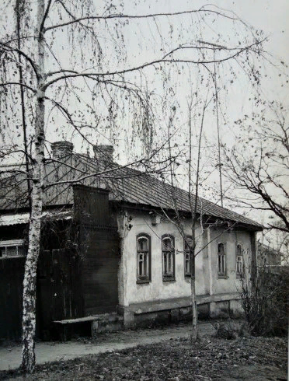
ГЕРМАН, Юрий Павлович [22.III(4.IV).1910 - 16.I.1967] — писатель, драматург, сценарист. слайда
В Льгове на улице Непиющего, 54 сохранился дом, в котором жил писатель 1926-1929 гг.

Slide 7
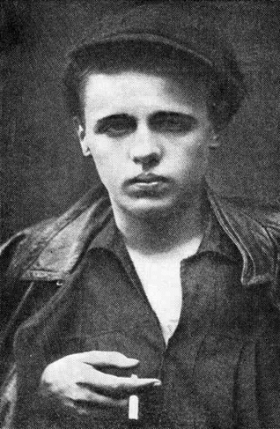
ЛОСКУТОВ, Михаил Петрович [11(24).IX.1906 – 28.VII.1941] — писатель и журналист. Родился в Курске в семье инженера-железнодорожника.

Slide 8
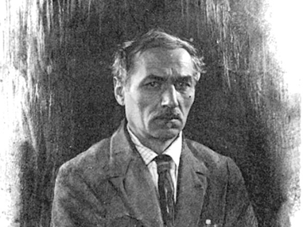
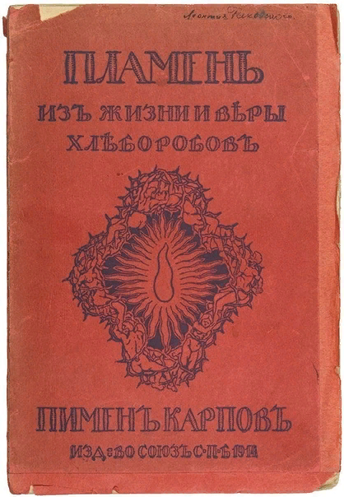
КАРПОВ, Пимен Иванович (6[18].VIII.1886 – 27.V.1963) — писатель-самоучка, поэт, прозаик, драматург. Родился в с. Турка Рыльского уезда Курской губернии (сейчас Хомутовский район) в старообрядческой семье.

